Slide 1
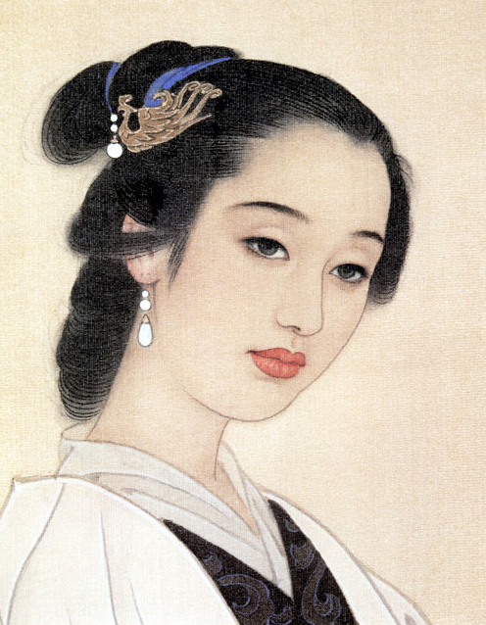
20多年前……
国际天文界把水星上的一座环
形山脉，破天荒地以一个中国
女人的名字命名。
大家知道
她···
是谁？？？

Slide 2
走进李清照

Slide 3
個人檔案
名：
自号：
时期：
身份：
籍贯：
作品：
名词：
名诗：
名赋：
名篇：
李清照
易安居士
宋代
伟大女词人
济南章丘(今属山东)
《漱玉集》
《声声慢》《如梦令（二首）》《点绛唇》
《醉花阴》《一剪梅》《武陵春》《渔家傲》
《夏日绝句（乌江）》《题八咏楼 》
《打马赋》
《词论》《金石录后序》

Slide 4
家 庭 背 景
父：李格非为元祐后四学士之一，出自韩琦门下,又曾以文章受知于苏轼，学识渊博,尤用意于经学，在齐、鲁一带颇负盛名。
母:王氏，是状元王拱辰孙女也知书善文、家学渊源。
夫：赵明诚对考古学极下功夫，以《金石录》一书名满天下。
表姐：王氏，宋奸臣秦桧之妻，但李清照一直耻其夫妇为人，无往来。

Slide 5
公元1127年，金人的铁锤砸烂了京都汴京的琼楼玉宛，徽宗、钦宗二帝被俘，北宋亡。高宗仓皇南逃，重新立国，史称南宋。李清照夫妻二人也被迫逃离山东青州故乡，辗转南渡到建康（今南京市）。赵明诚家在青州，有书册十余屋，被金兵洗劫一空。
公元1129年8月，赵明诚因病去世，当时李清照四十六岁。
接着金兵深入南下，孤身一人的李清照同南渡的难民一样，到处流亡。还曾被人诬陷通敌，险些入狱。再后来，李清照随身携带的凝聚了他们夫妻两人毕生心血的十余车金石古玩书画，也在颠沛流离的逃亡途中丧失殆尽。
晚年的李清照无儿无女，孑然一身，始终居无定所，饱尝了颠沛之苦、亡国之恨、丧夫之痛、孀居之哀，最后在杭州凄然死去，确切死期竟无人知晓，足见李清照晚年之孤独凄凉。
终上所述，我们可以用三个词语来概括李清照的一生：少历繁华、中经丧乱、晚景凄凉

Slide 6
前期
溪亭暮晚，旧时韶光

Slide 7
前期 1.从少女到少妇
（1）待字汴京，词名轰动
如梦令 昨夜雨疏风骤， 浓睡不消残酒。 试问卷帘人， 却道海棠依旧。 知否？知否？ 应是绿肥红瘦。

Slide 8
（2）合卺初嫁，旋遭不幸
李清照18岁出嫁，与赵明诚可说是天作之合。 关于她与赵明诚间甜蜜的故事可从《点绛唇》略微探知。
点绛唇
蹴罢秋千 起来慵整纤纤手 露浓花瘦 薄汗轻衣透
见客入来 袜铲金钗溜 和羞走 倚门回首 却把青梅嗅

Slide 9
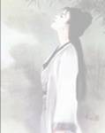
2.党争株连，千古奇冤
李清照被遣返老家，时值20，婚后仅短短2年，作《一剪梅》、《醉花阴》。
一剪梅
红藕香残玉簟秋 轻解罗裳 独上兰舟 云中谁寄锦书来 雁字回时 月满西楼
花自飘零水自流 一种相思 两处闲愁 此情无计可消除 才下眉头 却上心头

Slide 10
2.党争株连，千古奇冤
李清照被遣返老家，时值20，婚后仅短短2年，作《一剪梅》、《醉花阴》。
醉花阴
薄雾浓云愁永昼，瑞脑消金兽。佳节又重阳，玉枕纱厨，半夜凉初透。
东篱把酒黄昏后，有暗香盈袖。莫道不销魂，帘卷西风，人比黄花瘦。

Slide 11
据说李清照将这首词寄给在外做官的丈夫赵明诚后，赵明诚赞赏不已，自愧写词不知妻子，却又想要胜过她，于是杜门谢客，苦思冥想，三日三夜，作词五十首，并将李清照的这首词夹杂其中，请友人陆德夫评论。陆德夫细加玩味后说：“只三句绝佳。”赵明诚问哪三句，陆德夫说：“莫道不消魂，帘卷西风，人比黄花瘦。”

Slide 12
中期
花自飘零水自流

Slide 13
中期 1.世事反复难得知 回黄转绿无定期
刚回汴京第二年，大观元年（1107年）赵家在党争中败下阵来……
赵家败阵却是李清照幸福生活的开始
李清照和赵明诚屏居青州10年。

Slide 14
2.归来堂中读书乐
夫妻俩在青州的“归来堂”猜书、斗茶。赵明诚撰写《金石录》，李清照心情舒畅，甘心终老。
在这期间 她完成了一件在词坛上有“补天”之功的大事。为诗词之别首创界碑，写出了“别是一家”的《词论》（别是一家：指词是与诗不同的文学样式,有自己的特点和规律,不能拿诗的规律特点硬套它,这是词在成熟并在诗歌领域独树一帜是提出来的）。

Slide 15
3.赵明诚“天台之遇”
李清照被疏无嗣
（词中寄幽怨）

Slide 17
凤凰台上忆吹箫
香冷金猊 被翻红浪 起来慵自梳头 任宝奁尘满 日上帘钩 生怕离怀别苦 多少事、欲说还休 新来瘦 非干病酒 不是悲秋
休休
这回去也 千万遍阳关 也则难留 念武陵人远 烟锁秦楼 惟有楼前流水 应念我、终日凝眸 凝眸处 从今又添 一段新愁

Slide 18
声声慢
寻寻觅觅，冷冷清清，凄凄惨惨戚戚。乍暖还寒时候，最难将息。三杯两盏淡酒，怎敌他晓来风急？雁过也，正伤心，却是旧时相识。
满地黄花堆积。憔悴损，如今有谁堪摘？守著窗儿独自，怎生得黑？梧桐更兼细雨，到黄昏、点点滴滴。这次第，怎一个愁字了得！

Slide 19
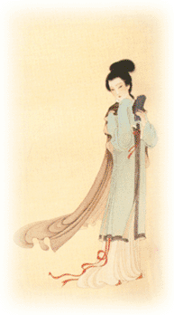
寻寻觅觅，冷冷清清，凄凄惨惨戚戚
1.形式上，使用叠词，富有音乐美。
2.内容上，这七组叠词由动作而环境，然后是心情，无一愁字，却字字含愁，声声是愁。奠定哀婉、凄凉、愁苦的感情基调。

Slide 20
寻寻觅觅
动 作
茫然无着
环 境
冷冷清清
寂寞冷清
心 情
凄凄惨惨戚戚
感 受
凄凉惨淡
感情基调：哀婉、凄凉、愁苦

Slide 21
这次第，怎一个愁字了得！
这句话直抒胸臆。古人言愁，如江如海，总是极言其多，这里却极其省俭，只说一个“愁”字如何能说尽心思。这就更见出愁情之深，心情之复杂了！

Slide 22
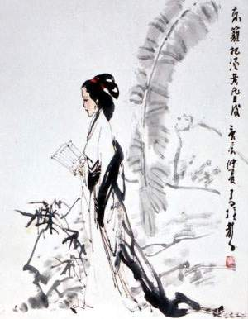
这首词中，作者的愁有哪些？
独居之悲
思夫
沦落之苦
思乡
愁
亡国之痛
思国

Slide 23
中期：4.风云巨变，汴京失陷
赵明诚“缱城宵遁”被罢官
建炎三年也就是李清照中期的最后一年，身为建康知府的赵明诚居然深夜逃跑。看来是六朝金粉的靡丽繁华之景，使得他堕落了变成了更甚于“武陵人”和“天台冶游”者。变成了对公务是一个失职胆小的逃兵，对妻子是一个朝三暮四的人。

Slide 24
后期
庭院深深深几许

Slide 25
后期：1.赵明诚感疾身亡，
李清照独当薏苡谤
（一）遵夫嘱宁死护文物
（二）日夜兼程探夫病
（三）玉壶颁金
（四）赵明诚卒建康，李清照大病一场

Slide 26
2.病中再嫁，所遇匪人
（一）后夫名曰张汝舟，“妄增举数”自取咎
（二）身系大狱何所惧，不与“下”同污
（三）何处青山埋才人，瓣香一柱敬献藕花神

Slide 27
2.病中再嫁，所遇匪人
1129年： 赵明诚孤身赴任，身染重病，八月十八日去世，终年49岁，李清照时年46岁。
1130年： 李清照为赵明诚解不白之冤，在越州、台州、黄岩、温州之间漂泊。
1131年： 卜居浙江会稽，又逢盗贼，重病缠身，几欲丧命。
1132年夏： 再嫁张汝舟，可惜遇人不淑，9月提出诉讼，与张
汝舟离婚。被判刑两年。
1134年： 整理完成赵明诚遗著《金石录》。
1151-1156年：李清照没有子嗣，凄然一身，悲苦地离开人世。

